Slide 1
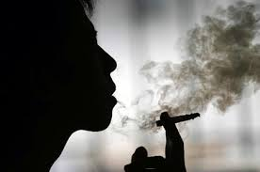
куріння

Slide 2
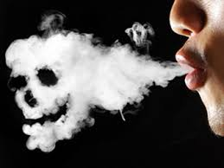
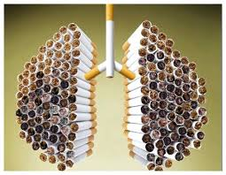
Паління - вид побутової наркоманії, найбільш поширена форма якої - нікотінізм - палити тютюн. Про куріння, у суспільстві існує дуже багато помилкових даних. Ми неодноразово чуємо навіть таке: курити корисно, у кожної людини є в тілі нікотин, тому, що організм людини сам його продукує. Це брехня! Нічого корисного в палінні немає. Люди іноді плутають одне з іншим. У цій ситуації плутають нікотин з нікотиновою кислотою.

Slide 3
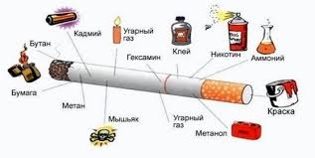
Нікотинова кислота - це різновид вітаміну B3, в промисловості з нікотину отримують нікотинову кислоту. А організм людини нікотинову кислоту отримує завдяки синтезу амінокислот, зокрема від триптофану. Тобто куріння, як спосіб поповнити організм нікотиновою кислотою, помилково докорінно.

Slide 4
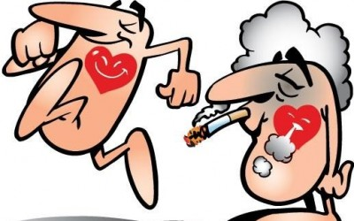
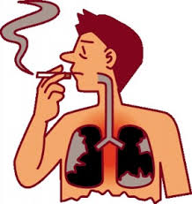
Людина, що викурює пачку цигарок на день, отримує від полонію дозу опромінення в 3,5 рази більшу за дозу, прийнятої міжнародною угодою з захисту від радіації ... Особливо шкідливий дим від кінця сигарети. Він містить більше окису вуглецю - в 5 разів, бензпірену - в 4, нікотину і смол - у 3, аміаку - в 46 разів, а також високі концентрації інших отруйних речовин . Тютюновий дим слід розвести чистим повітрям у 384 000 разів, щоб він став нешкідливим для дихання.

Slide 5
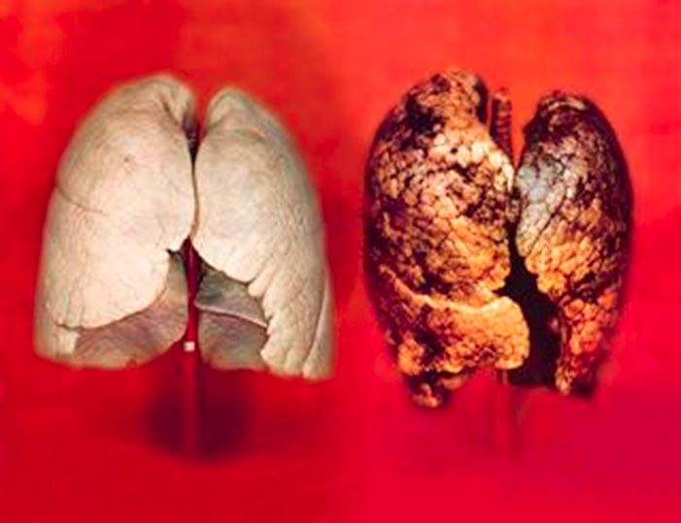
Загальний показник токсичності тютюнового диму в 4,25 рази перевищує токсичність вихлопних газів автомобіля, в 248 разів вище забрудненості відпрацьованого газу газової горілки і в 1 100 разів вище токсичності повітря видиху людини.
Паління може стати джерелом розвитку 7-ми різновидів раку у чоловіків і 9-ти різновидів раку у жінок. Паління тютюну пов'язують з появою раку не лише легенів, але й губ, порожнини рота, трахеї. Відсоток хворих на сухоти серед курців майже удвічі вище, ніж серед тих, хто не палить. Паління пов'язано з 95% захворювань на сухоти, що почалися в зрілому віці.

Slide 6
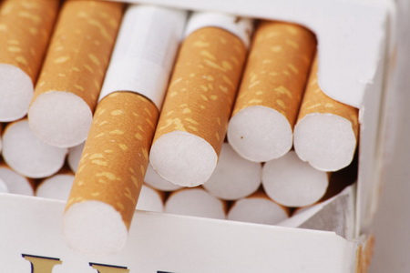
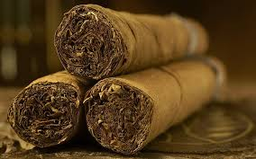
Доведено, що куріння, підвищує можливість захворіти на рак легень, у тих, хто палить більше двох пачок цигарок на день, у 20 разів більше, ніж у тих, хто не палить. Серед усіх хворих на рак легень понад 90% - палять. Існує такий міф про паління, ніби сигари і люльки палити безпечніше, оскільки ними не затягуються. Ці курильні приналежності дійсно рідко викликають рак легенів, оскільки їх дим не прийнято вдихати. Проте саме куріння сигар і люльок сприяє виникненню раку горла і губ. До речі, сигари - це лідери за вмістом смол.

Slide 7
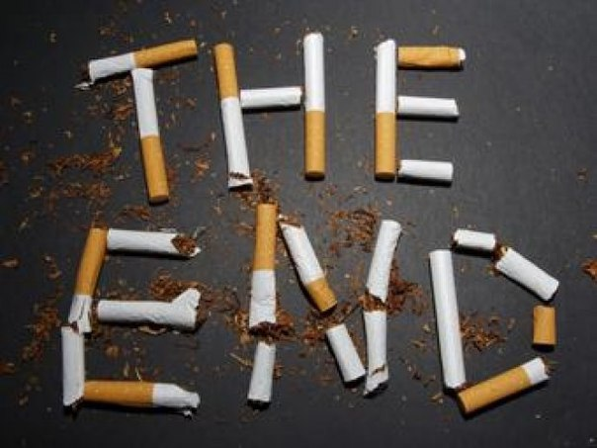
І якщо Ви кинете палити цигарки
через 20 хвилин після останньої цигарки, артеріальний тиск нормалізується, відновлюється робота серця.
через 8 годин нормалізується вміст кисню в крові.
через 2 доби посилитися здатність відчувати смак і запах.
через тиждень покращиться колір шкіри, зникне неприємний запах шкіри, волосся, видиху.
через місяць стане легше дихати, покине головний біль, перестане дошкуляти кашель.
за півроку значно поліпшаться Ваші спортивні успіхи.

